Slide 1

第六章 显示系统

Slide 2
第6章 显示系统
《计算机组装与维护》
教学内容
6.1 显卡
6.2 显示器
6.3 显示器常见故障及维修

Slide 3
计算机显示系统的构成
《计算机组装与维护》
1.显示卡
2.显示器
3.显示驱动程序
工作过程：
主机通过系统I/O总线将图形数据发送给显卡，显卡将这些数据暂存在显存中并加以处理，转换成视频信号，通过显示接口输出到显示器形成画面。
显示系统
显示器
CPU
显卡

Slide 4
6.1 显卡
《计算机组装与维护》
学习目标
1.了解显卡的分类
2.掌握显卡的结构
3.掌握显卡的技术指标
4.了解显卡产品和选购
5.掌握显卡故障与维修

Slide 5
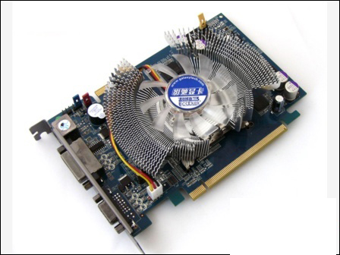
显卡概述
《计算机组装与维护》
显卡：也称为显示适配器或图形加速卡，是CPU与显示器之间的接口电路。
显卡的作用：在CPU的控制下将显示数据转换为视频和同步信号传输到显示器。

Slide 6
一、显卡的分类
《计算机组装与维护》
1、按显卡的总线接口类型
VESA、ISA、PCI、AGP、PCI-E
2、按显卡的结构分类
独立显卡、集成显卡

Slide 7
二、显卡的结构
《计算机组装与维护》
显卡的组成
1.显示芯片
2.RAMDAC
3.显存
4.显卡BIOS
5.显卡接口

Slide 8
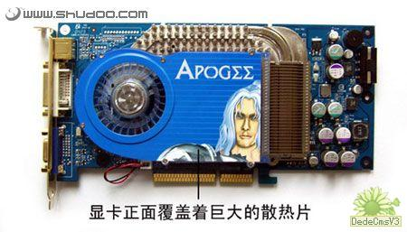
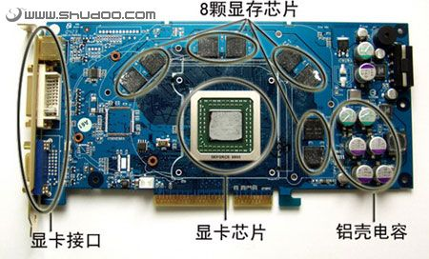
二、显卡的结构
《计算机组装与维护》

Slide 9
二、显卡的结构
《计算机组装与维护》
（1）显示芯片（GPU）
主要任务是处理系统输入的视频信息并将其进行构建、渲染等工作。
在显卡电路板中最明显的核心部件，它决定了显卡的性能高低，目前主流显卡芯片的性能很高，其功耗也大，因而加装有散热片或散热风扇。拆下散热热风扇和散热片即可看到显卡所使用的显示芯片，通常显示芯片上会标注出商标、型号、生产日期、编号和生产厂商等信息。例如“ATI”、“nVIDIA”等显示芯片。

Slide 10
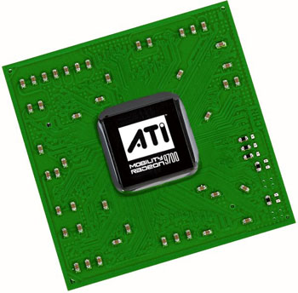
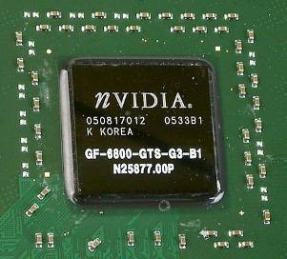
GPU
《计算机组装与维护》

Slide 11
二、显卡的结构
《计算机组装与维护》
（2）RAMDAC
随机存取数模转换器（RAM Digital Analog Converter）的功能是将显存中的数字信号转换为模拟信号。
它的工作频率高低决定着显卡的刷新率和最大分辨率。其寄存器的位数决定着显卡能达到的颜色数。目前主流显卡RAMDAC的工作频率达到了350MHZ以上，寄存器位数达到了128bit。
通常RAMDAC被集成在显示芯片中。

Slide 12
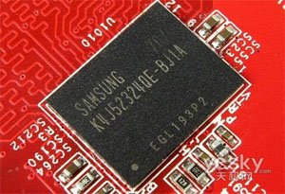
二、显卡的结构
《计算机组装与维护》
（3）显存
它的作用是用来存储显卡芯片处理过或者即将提取的渲染数据。显存分为帧缓存和纹理缓存，显存的速度和带宽直接影响到显卡的整体速度。显存芯片采用SDRAM、SGRAM或DDR，其容量的大小决定了显卡的最大分辨率。

Slide 13
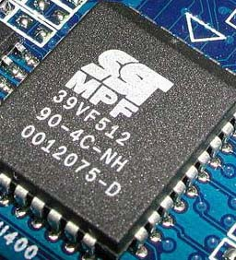
二、显卡的结构
《计算机组装与维护》
（4）显卡BIOS
用于存放显示芯片的型号、规格、生产日期和控制程序等，与主板BIOS的功能相同。在计算机启动时，通常会显示出当前显卡的信息。

Slide 14
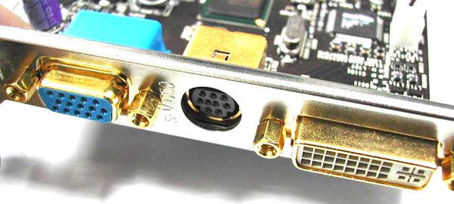
二、显卡的结构
《计算机组装与维护》
（5）显卡输出接口
显卡的输出接口常见的有VGA接口、DVI接口和S端子
VGA输出口
S端子输出口
DVI输出口

Slide 15
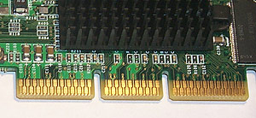

二、显卡的结构
《计算机组装与维护》
（6）显卡总线接口
主流显卡的接口有AGP接口和PCI-E接口
AGP接口
PCI-E接口

Slide 16
AGP总线
《计算机组装与维护》
AGP是加速图形接口，是专门用于提高图形显示速度而发展起来的总线形式，可把内存和显存直接连接起来，其总线宽度为32位，工作频率达到66MHZ，是上一代图形显示卡的标准接口方式，主要有AGP 1X、AGP 2X、AGP 4X和AGP 8X几种规格。
AGP 1X=266MB/S
AGP 8X=2.1GB/S

Slide 17
PCI-E 总线
《计算机组装与维护》
PCI-Express是由英特尔提出最新的总线和接口标准，将全面取代现行的PCI和AGP，最终实现总线标准的统一。
PCI Express采用点对点串行连接，每个设备都独享带宽。 PCI Express是从1条通道连接到32条通道连接，每一条通道的传输速度为250MB/s
PCI-E技术规格允许实现X1（250MB/秒），X2，X4，X8，X12，X16和X32通道规格，但是依目前形式来看，PCI-E X1和PCI-E X16已成为PCI-E主流规格。

Slide 18
三、显卡的技术指标
《计算机组装与维护》
（1）分辩率
显卡输出到显示器的视频信号，是由一系列的像素点构成的。分辨率就是指显示卡能在显示器上描绘的点的数量，通常以“横向点数×纵向点数”表示。由于显示器呈长方形，所以一般来说水平点数大于垂直点数。例如“1024×768”，就表示在显示器上横向有1024个点，纵向有768个点。

Slide 19
《计算机组装与维护》
（2）刷新频率
图像在屏幕上更新的速度，即屏幕图像每秒出现的次数，它的单位是赫兹（Hz）。显卡所能支持的刷新率由显卡的RAMDAC的工作频率决定。

Slide 20
《计算机组装与维护》
刷新频率越高，屏幕上图像闪烁感就越小，稳定性就越高。一般情况下人的眼睛不容易察觉到75Hz以上刷新频率带来的闪烁感，因此最好能将显示卡刷新频率调到75Hz以上。
并不是所有的显示卡都能够在最大分辨率下达到75Hz以上的刷新频率（这个性能取决于显示卡上RAMDAC的速度），而且显示器也可能因为带宽不够而不能达到要求。

Slide 21
《计算机组装与维护》
（3）显存
显存的速度以及带宽直接影响着显示卡的性能高低。使用相同芯片的显示卡，显存越快，显示卡的速度也就越快。
显存带宽决定着显示卡可以支持更高的分辨率、更大的色深和更高的刷新率。

Slide 22
显存的技术指标
《计算机组装与维护》
显存的位宽：
  64bit、128bit、256bit
显存的速度：
  5ns、4ns、3.8ns、3.3ns、2.8ns、2ns
显存的类型：
  SDRAM、DDR、DDR2、DDR3
显存的容量：
  32M、64M、128M、256M、512M
显存的工作频率=1/显存速度
显存的带宽=显存频率*显存位宽/8

Slide 23
四、显卡的选购
《计算机组装与维护》
按工作需求选购
按显示芯片类型选购
显卡的生产工艺
显卡售后服务

Slide 24


五、主流显卡介绍
《计算机组装与维护》
显示芯片是显卡的CPU，是显卡上最核心的部件，最主要的有两家厂商，一家是将其显示芯片称为GPU（图形处理器）的nVIDIA，另一家是将其显示芯片称为VPU（视觉处理器）的ATI。两家都是专门从事显示芯片开发及生产的厂商，它们推出的产品在市场中占有绝对的优势和市场份额。

Slide 25
六、显卡的故障与维修
《计算机组装与维护》
接触不良
工作电压不稳
散热效果不好
跳线设置错误
超频引起的故障

Slide 26
【小结】
《计算机组装与维护》
显示芯片是显卡的中央处理器，是显卡上最核心的部件，它决定了显卡的性能高低。目前在主流市场的桌面显示系统中nVIDIA和ATI的芯片占有绝对优势，显示芯片的集成度大幅提高，显示芯片承担了显示数据的处理和输出，使CPU更多地用于执行应用程序，提高了计算机系统的性能。nVIDIA的Geforce系列和ATI的Radeon系列成为市场主流。

Slide 27
6.2 显示器
《计算机组装与维护》
教学要求：
1．了解显示器的分类
2．理解显示器的工作原理
3．掌握显示器的技术指标
4．了解显示器的选购

Slide 28
一、显示器的分类
《计算机组装与维护》
（1）按工作原理可分为
阴极射线管显示器（CRT）
液晶显示器（LCD）
等离子显示器（PDP）
CRT显示器的应用历史最长，应用面最广，但随着LCD显示器的生产成本下降，逐渐有被LCD显示器取代的趋势，而PDP显示器作为新型的显示技术，能很好的满足大型显示面积的应用要求。

Slide 29
《计算机组装与维护》
（2）按显示器的颜色分类
单色、黑白、彩色
（3）按显示屏大小分为类
14英寸、15英寸、17英寸、19英寸
21英寸、22英寸、24英寸
（4）按显示屏幕类型分类
球面、平面直角和纯平面。

Slide 30


《计算机组装与维护》
CRT显示器和LCD显示器

Slide 31
二、显示器的工作原理
《计算机组装与维护》
（1）CRT显示器
①CRT显示器的构成及特点
阴极射线管主要有五部分组成：电子枪（Electron Gun），偏转线圈（Defiection coils），荫罩(Shadow mask)，荧光粉层(Phosphor)及玻璃外壳。
CRT纯平显示器具有可视角度大、无坏点、色彩还原度高、色度均匀、可调节的多分辨率模式、响应时间极短等LCD显示器难以超过的优点。缺点：体积大、耗电量大

Slide 32
《计算机组装与维护》
② CRT显示器的工作原理
CRT(阴极射线管)显示器的核心部件是CRT显像管，显像管使用电子枪发射高速电子，经过垂直和水平的偏转线圈控制高速电子的偏转角度，最后高速电子击打屏幕上的磷光物质使其发光，通过电压来调节电子束的功率，就会在屏幕上形成明暗不同的光点形成图像。

Slide 33
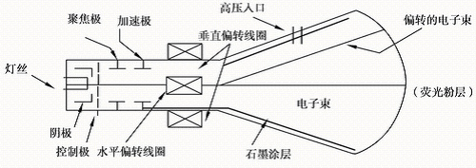
《计算机组装与维护》
CRT显示器的工作原理

Slide 34
《计算机组装与维护》
③ 彩色显像管的工作原理
彩色显像管屏幕上的每一个像素点都由红、绿、蓝三种涂料组合而成，由三束电子束分别激活这三种颜色的荧光涂料，以不同强度的电子束调节三种颜色的明暗程度就可得到所需的颜色。如果电子束瞄准不精确，就可能会打到邻近的荧光涂层，这样会产生不正确的颜色或轻微的重像，所以要对电子束进行精确控制。

Slide 35
《计算机组装与维护》
解决方法之一
在显像管内，荧光涂料表面的前面加装荫罩(Shadow Mask) （如下图所示）。荫罩是一层有许多小孔的金属薄板，只有正确瞄准的电子束才能穿过每个荧光涂层光点相对应的屏蔽孔，荫罩会拦下散乱的电子束以避免其打到错误的荧光涂层，这就是荫罩式显像管。荫罩有孔状和沟槽状两种，三星“丹娜管”采用了孔状荫罩，而LG“未来窗”采用了沟槽状荫罩。

Slide 36
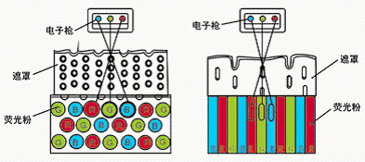
《计算机组装与维护》
荫罩式彩色显像管显像原理

Slide 37
《计算机组装与维护》
解决方法之二
荫栅式显像管，它不是把荧光涂料分布为点状，而是以竖直方向进行条状分布，并在荧光涂料的前方加上相当细的金属线构成的荫栅来取代荫罩，荫栅用来阻隔散射的电子束，在这一点上其原理和荫罩式相似，在竖直方向没有任何阻拦电子的通过，增加了电子束的通过率，因而使得亮度和色彩饱和度较好，显示图像更精细，在专业级显示器中被广泛采用，如索尼“特丽珑”系列和三菱“钻石珑”系列等。

Slide 38
《计算机组装与维护》
荫罩式和荫栅式两种技术各有利弊，通常情况下荫罩式显像管的图像和文字较锐利，但亮度较低一些，荫栅式显像管的色彩较鲜艳，但会在屏幕的1/3和2/3处有水平的阻尼线（阻尼线是用来减少荫栅震动的一条横向金属线）扫过。

Slide 39
《计算机组装与维护》
（2）认识LCD显示器
①LCD显示器的特点
LCD（Liquid Crystal Display，液晶显示器）与目前普遍使用的CRT显示器相比具有许多鲜明的优势，这些优势是由其工作原理决定的，如体积小、重量轻、耗电量省、不反光、色彩明亮清晰、无闪烁、无静电以及无辐射等。凭借上述诸多优点，LCD的市场占有率越来越大，并呈现出逐年稳步增长的趋势。

Slide 40
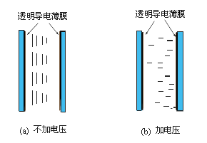
《计算机组装与维护》
② LCD显示器的工作原理
LCD显示屏是使用两片薄膜, 利用通电与未通电时中间的液态晶体改变排列方向来造成透光与不透光效果，从而产生图形的新型显示技术。

Slide 41
《计算机组装与维护》
在厚度不到1厘米的液晶显示屏面板中，通常是由两片大玻璃基板，内夹着彩色滤光片、配向膜等制成的夹板，外面再包裹着两片偏光板，它们可决定光通量的最大值与颜色的产生。

Slide 42
《计算机组装与维护》
彩色滤光片是由红、绿、蓝三种颜色构成的滤片，有规律地制作在一块大玻璃基板上。每一个像素是由三种颜色的单元(或称为子像素)所组成。如一块面板的分辨率为1280×1024，则它实际拥有3840×1024个晶体管及子像素。每个子像素的左上角(灰色矩形)为不透光的薄膜晶体管，彩色滤光片能产生RGB三原色。
每个夹层都包含电极和配向膜上形成的沟槽，上下夹层中填充了多层液晶分子(液晶空间不到5×10-6m)。在同一层内，液晶分子的位置虽不规则，但长轴取向都是平行于偏光板的。

Slide 43
《计算机组装与维护》
在不同层之间，液晶分子的长轴沿偏光板平行平面连续扭转90度。邻接偏光板的两层液晶分子长轴的取向，与所邻接的偏光板的偏振光方向一致。在接近上部夹层的液晶分子按照上部沟槽的方向来排列，而下部夹层的液晶分子按照下部沟槽的方向排列。最后再封装成一个液晶盒，并与驱动IC、控制IC与印刷电路板相连接。

Slide 44
三、显示器技术指标
《计算机组装与维护》
CRT显示器的技术指标主要包含可视面积、扫描频率、视频带宽、点距和栅距等。
LCD液晶显示器包含真实分辨率、坏点、可视角度、亮度与对比度、响应时间等。

Slide 45
《计算机组装与维护》
1、CRT显示器的主要技术指标
（1）可视面积
显像管的尺寸指的是显像管的对角线的尺寸，显示器的可视面积是所能够看到的显像管的实际尺寸。通常情况下，15英寸的显示器，可视面积为13.8英寸，17英寸的显示器，可视面积为16英寸，19英寸的显示器，可视面积为18英寸。

Slide 46
《计算机组装与维护》
（2）扫描频率
扫描频率分为垂直扫描频率和水平扫描频率。

Slide 47
垂直扫描频率
《计算机组装与维护》
垂直扫描频率又称为场频或刷新率，指单位时间（以秒计）之内电子枪对整个屏幕进行扫描的次数，通常以赫兹(Hz)表示。

Slide 48
《计算机组装与维护》
例：以85Hz刷新率为例，它表示显示器的内容每秒钟刷新85次。从理论上来讲，只要刷新率达到75Hz，也就是每秒刷新75次，人眼就感觉不到屏幕的闪烁了，但实际使用中往往有人能看出75Hz刷新率和100Hz刷新率之间的区别，所以从保护眼睛的角度出发，刷新率仍然是越高越好。

Slide 49
水平扫描频率
《计算机组装与维护》
水平扫描频率又称为行频，指电子枪每秒在荧光屏上扫过的水平线的数量，其值等于“场频 × 垂直分辨率×1.04”，单位为KHz（千赫兹）。
行频是一个综合分辨率和场频的参数，该值越大，显示器可以提供的分辨率越高，稳定性越好。

Slide 50
《计算机组装与维护》
例：以800×600的分辨率、85Hz的场频为例，显示器的行频至少应为“600*85=51KHz”。目前CRT显示器比较主流的行频系列是：70KHz，85KHz，96KHz等。

Slide 51
《计算机组装与维护》
（3）分辨率
通常所看到的分辨率都以乘法形式表现的，比如1024*768，其中“1024”表示屏幕上水平方向显示的点数，“768”表示垂直方向的点数。因此分辨率就是指画面的解析度，由多少象素构成数值越大，图像也就越清晰。

Slide 52
《计算机组装与维护》
最大分辨率是由显示器水平和垂直方式上最多可显示点的数目决定。
最佳分辨率：通常情况下15英寸的显示器的最佳分辨率是800×600，17英寸的显示器的最佳分辨率是1024×768。

Slide 53
《计算机组装与维护》
（4）带宽
视频带宽代表的是显示器的一个综合指标，它是指每秒钟电子枪扫描过的总象素，等于“水平分辨率×垂直分辨率×场频（刷新率）”。与行频相比，视频带宽更具有综合性也就更能直接的反应显示器性能。

Slide 54
《计算机组装与维护》
通过上述公式计算出的水平带宽只是理论值，在实际应用中，为了避免图像边缘的信号衰减，保持图像四周清晰，电子枪的扫描能力需要大于分辨率尺寸，水平方向通常要大25%，垂直方向要大8%，所以实际视频带宽的计算公式为“水平分辨率×125%×垂直分辨率×108%”。

Slide 55
《计算机组装与维护》
例：以800×600分辨率，刷新率为85Hz的模式为例，实际带宽应为“800×600×85×135%=55.1MHz”。

Slide 56
《计算机组装与维护》
（5）点距和栅距
①点距主要用于衡量荫罩式显像管，它指的是荧光屏上两个相邻的相同颜色磷光之间的对角线距离。

Slide 57
《计算机组装与维护》
点距越小，显示的图像就越清晰，画面更加细腻。
常用的显示器中，点距的大小为0.28mm，水平点距为0.243mm。也有采用0.25mm（SONY的特丽珑和三菱的钻石珑），0.26mm和0.27mm的显示器，还有采用0.22mm的高档显示器。

Slide 58
《计算机组装与维护》
②栅距主要用于衡量荫栅式显像管，它指两条同色荧光条间的最短距离。栅距越小，显示的图像就越清晰，画面更加细腻。

Slide 59
《计算机组装与维护》
（6）其它技术指标还有聚焦性能、白平衡度、TCO标准等。

Slide 60
《计算机组装与维护》
2、液晶显示器的技术指标
（1）点距和可视面积
液晶显示器的点距和可视面积有直接的对应关系，以14寸的液晶显示器为例，14寸的液晶显示器的可视面积一般为285.7mm×214.3mm，而14寸的液晶显示器的最佳分辨率为1024*768，由此，可以计算出此液晶显示器的点距是285.7/1024或者214.3/768等于0.279mm。整个屏幕任何一处的点距都是一样的，从根本上消除了非线性失真。

Slide 61
《计算机组装与维护》
（2）最佳分辨率（或真实分辨率）
液晶显示器显示原理是直接把显卡输出的模拟信号处理为带“地址”信息的数字信号，任何一个信号的色彩和亮度信息都是跟屏幕上的像素点直接对应的，所以液晶显示器不能象CRT显示器那样支持多个显示模式，液晶显示器只有在显示跟该液晶显示板的分辨率完全一样的画面时才能达到最佳效果，因而最佳分辨率也可以说是真实分辨率。

Slide 62
《计算机组装与维护》
对显示小于最佳分辨率的画面时，液晶显示器采用两种方式来显示，一种是居中显示，比如在显示800*600的分辨率时，显示器以中间的800*600个像素来显示画面，这种方式由于信号与像素点是一一对应，所以画面是清晰的。另一种是扩大显示方式，即将该800*600的画面通过计算扩大为1024*768的分辨率来显示。该方式处理后的信号与像素点并非一一对应，画面扩大了，但画质较差，显示模糊。目前13寸，14寸，15寸的液晶显示器的最佳分辨率都是1024*768，而17寸的最佳分辨率则是1280*1024。

Slide 63
《计算机组装与维护》
（3）亮度和对比度
液晶显示器背光灯的亮度一般在150nits到250nits之间，超过了CRT显示器的亮度。
对比度：这一指标表明了画面中最白的部分和最黑的部分之间的亮度差异。目前主流的液晶显示器对比度通常在150:1到350:1，高端的液晶显示器可以达到500:1。
动态对比度：指的是液晶显示器在某些特定情况下测得的对比度数值。

Slide 64
《计算机组装与维护》
对比度是直接体现该液晶显示器能否体现丰富的色阶的参数，对比度越高，还原的画面层次感就越好。

Slide 65
《计算机组装与维护》
（4）响应时间
响应时间指的是液晶显示器各像素点对于输入信号的反应时间，液晶显示板在接受到驱动信号后从最亮到最暗的转换需要一定时间。

Slide 66
《计算机组装与维护》
液晶显示器的响应时间直接影响到对动态画面的还原，如果响应时间太长，显示动态画面时会出现拖尾现象，也叫画面延迟。早期15寸液晶显示器响应时间一般在25-50左右，17英寸LCD响应时间一般在12-25ms，市场主流产品如19英寸LCD响应时间在10ms以下。

Slide 67
《计算机组装与维护》
（5）可视角度
可视角度是指能观看到可接受失真值的视线与屏幕法线的角度。由于液晶显示器属于背光型显示器件，所以从不同的角度观看液晶显示器，其颜色效果并不相同。其发出的光由液晶板后的背光灯提供，而液晶主要是依靠控制液晶体的偏转角度来显示画面，这必然导致液晶显示器只有一个最佳的欣赏角度，即正视。
水平可视角度：170°
垂直可视角度：160°

Slide 68
《计算机组装与维护》
（6）最大显示色彩数
液晶显示器的每个像素点由RGB三基色组成，低端的液晶显示板，各个基色只能表现6位色，即2的6次方=64种颜色。每个独立像素可以表现的最大颜色数是64*64*64=262144种颜色，高端液晶显示板利用FRC技术使得每个基色则可以表现8位色，即2的8次方=256种颜色，则像素能表现的最大颜色数为256*256*256=16777216种颜色。这种显示板显示的画面色彩更丰富，层次感也好。

Slide 69
《计算机组装与维护》
（7）坏点
液晶显示板使用两块相当薄的无钠玻璃板夹一层液晶，这一器件非常脆弱，加上液晶很细小，在意外撞击中容易出现像素点损坏，导致不能发光或只显示一种颜色（一般以绿色及蓝色为多），这个像素点叫坏点。检查坏点的方式很简单，只要将液晶显示器的亮度及对比调到最大，然后再调到最小，就可以比较容易找出坏点。
DisplayX测试软件

Slide 70
《计算机组装与维护》
行业标准分为A＋，A，B，C
A＋的屏就是无点的屏，是品质最好的。
A屏的检验标准是3，3，5，就是指在分别在RGB三种单色下3个以内的亮点，或者3个以内的暗点，或者暗点和亮点的总和在5个以内，都属于A屏。
B屏的检验标准是5，5，8
C屏的标准是8，8，10。

Slide 71
四、显示器的选购
《计算机组装与维护》
选购三原则
显示器功能与工作需求的关系
显示器的性能指标
是否符合人体工程学

Slide 72
6.3 显示器常见故障及维修
《计算机组装与维护》
6.3.1 显示器保养
6.3.2 显示器常见故障及维修

Slide 73
6.3.1 显示器的保养
《计算机组装与维护》
湿度因素：30%－80%
光照因素：避免强光直射
灰尘因素：定期清洁除尘
磁场因素：远离强磁强
使用注意事项：P122

Slide 74
6.3.2 显示器常见故障及维修
《计算机组装与维护》
显示画面抖动
显示器无画面
干扰波或线条
显示器花屏
显示器黑屏

Slide 75
小结
《计算机组装与维护》
通过本课的学习，要求理解显示器的主要技术指标，同时理解针对液晶显示器的技术指标，并学会运用于显示器的选配实战中。在实际应用中，应当重点注意显示器的带宽、点距和场频（也叫刷新率），同时还应当注意显示器是否通过TCO认证标准。

Slide 76


